Slide 1



IUT d’Évry – Val d’Essonne
Département
Génie Mécanique & Productique
(GMP)

Slide 2
POURQUOI
INTÉGRER LE DÉPARTEMENT GMP ?
un encadrement stimulant (tutorat, suivi des absences, bulletins, week-end d’intégration, …) dans une formation à taille humaine
un bagage théorique solide et diversifié, offrant de multiples possibilités pour la poursuite d’études
une expérience professionnelle valorisante et éclairante relativement à un projet personnel en construction
1.Le BUT
2.Les parcours
3.Les débouchés

Slide 3
LE RECRUTEMENT DES ÉTUDIANTS
bac général, spécialités scientifiques : mathématiques, sciences de la vie et de la terre, physique-chimie, …
niveau : Option Mathématiques complémentaires en Terminale
bac technologique STI2D
parcours post-bac et réorientation
procédure PARCOURSUP
sélection par dossier : bulletins de 1ère et Terminale
1.Le BUT
2.Les parcours
3.Les débouchés

Slide 4

Bachelor Universitaire de Technologie (BUT)
3 ANS
GRADE DE LICENCE
2000H D’ENSEIGNEMENT
4 COMPÉTENCES pour 3 FAMILLES DE SITUATIONS
Un TRONC COMMUN
Deux PARCOURS (dès le BUT2) À l’IUT D’ÉVRY
  SIMULATION NUMÉRIQUE ET RÉALITÉ VIRTUELLE
  CONCEPTION ET PRODUCTION DURABLE
1.Le BUT
2.Les parcours
3.Les débouchés

Slide 5
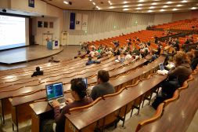
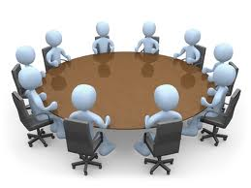
L’ORGANISATION DES COURS : DE LA THÉORIE À LA MISE EN PRATIQUE
CM
Cours Magistraux
TD
Travaux dirigés
TP
Travaux pratiques
PROJETS
SAÉ
(Situation d’Apprentissage et d’Évaluation)
1.Le BUT
2.Les parcours
3.Les débouchés

Slide 6
.
LES QUATRE COMPÉTENCES DU TRONC COMMUN
NOVICE-BUT1
FORT TAUX D’ENCADREMENT
COMPÉTENT_BUT3
AUTONOMIE
INTERMÉDIAIRE-BUT2
ENCADREMENT RÉDUIT
C 1 : SPÉCIFIER
Déterminer les exigences technico-économiques industrielles à partir du besoin d’un client
C 2 : DÉVELOPPER
Identifier un ensemble de solutions acceptables à partir d’un cahier des charges
C 3 : RÉALISER
Concrétiser la solution retenue
C 4 : PILOTER - EXPLOITER
Gérer le cycle de vie du produit et du système de production
1.Le BUT
2.Les parcours
3.Les débouchés

Slide 7
LES ENSEIGNEMENTS
LIÉS À LA CONCEPTION DES PRODUITS
Conception mécanique
Dimensionnement des structures
Mécanique
Sciences des matériaux
Conception Mécanique et Dimensionnement
1.Le BUT
2.Les parcours
3.Les débouchés

Slide 8
LES ENSEIGNEMENTS
LIÉS À L’INDUSTRIALISATION ET À LA GESTION DES PROCESS
Production
Méthodes
Métrologie
Électricité-Électronique et Automatisme
1.Le BUT
2.Les parcours
3.Les débouchés

Slide 9
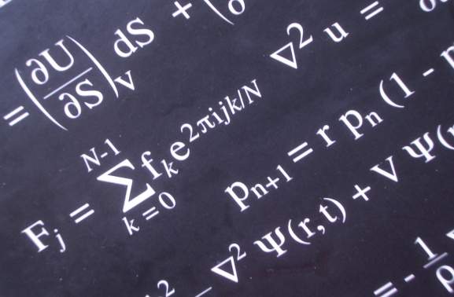

LES ENSEIGNEMENTS
TRANSVERSAUX ET FONDAMENTAUX
Mathématiques
Expression – Communication
PPP (Projet Personnel et Professionnel)
Anglais
Organisation de la Production Industrielle
Informatique & Base de données
1.Le BUT
2.Les parcours
3.Les débouchés

Slide 10
LES SAÉ (Situations d’Apprentissage et d’Évaluation) adossées aux enseignements dits « ressources »
Ainsi, en BUT 1 :
enseignements – ressources
lancement de la SAÉ : enjeux du projet
TD encadrés
TD en autonomie
Semestre 1
1.1. Analyse de produit grand public
1.2. Modification d’un système mécanique
1.3. De la maquette numérique au prototype physique
1.4. Découverte des métiers
Semestre 2
2.1. Spécification des processus d’élaboration d’une pièce
2.2. Robotisation d’une opération de production
2.3. Fabrication d’une pièce
2.4. Pilotage production stabilisée
2.5. Dimensionnement et conception
soutenances devant jury
rapports
600h de Projets tutorés sur les 3 années
1.Le BUT
2.Les parcours
3.Les débouchés

Slide 11

Un exemple :
SAE 1.4. Organisation structurelle de l’industrie, au Semestre 1
interviews de professionnels, collecte de données
constitution d’une bibliothèque numérique
avec collection de fiches Métiers
recherches intégrées au PortFolio
1.Le BUT
2.Les parcours
3.Les débouchés

Slide 12
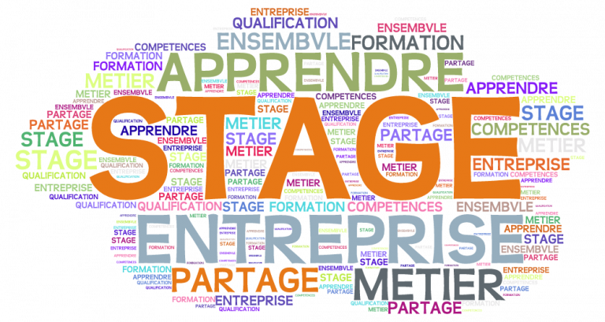
UN ATOUT : L’EXPÉRIENCE EN ENTREPRISE
un apprentissage en entreprise de plusieurs mois : mise en valeur avec le passage au BUT
➲ 24 semaines sur les 3 ans en FI
possibilité d’opter pour la FA
un encadrement dans la recherche du stage
un rapport et une soutenance devant un jury
un lien fort avec les entreprises du bassin parisien
1.Le BUT
2.Les parcours
3.Les débouchés

Slide 13
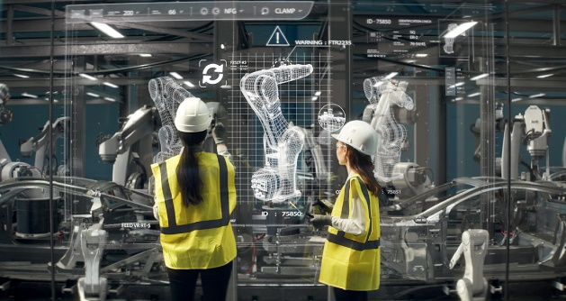
LES PARCOURS
1
SIMULATION NUMÉRIQUE
& RÉALITÉ VIRTUELLE
C5 : VIRTUALISER
Assurer les missions d’un technicien supérieur (domaine mécanique)
  capacité supplémentaire à la mise en œuvre d’outils numériques
    la simulation avancée
    la réalité virtuelle et augmentée
    jumeau numérique.
1.Le BUT
2.Les parcours
3.Les débouchés

Slide 14
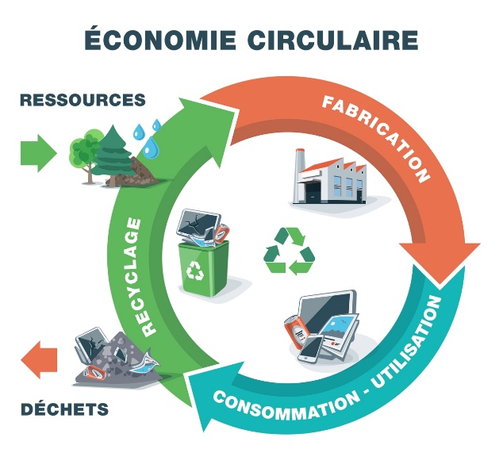
LES PARCOURS
2
CONCEPTION ET PRODUCTION DURABLE
C5 : développer durablement
Développer un produit /système dans un contexte d’économie circulaire
  Cycle de vie du produit
    Matériaux ( impact environnemental)
    Choix des procédés (technologie vertueuse)
    Recyclage
1.Le BUT
2.Les parcours
3.Les débouchés

Slide 15
La Formation par Alternance (FA)
alternance semaines de cours / semaines en entreprise
un apprentissage sur 3 ans en entreprise
une expérience appréciée par les futurs recruteurs
un gage d’autonomie financière pour l’apprenti rémunéré
même enseignement qu’en FI
mêmes poursuites d’études envisageables
1.Le BUT
2.Les parcours
3.Les débouchés

Slide 16

UNE EXPERIENCE À L’ETRANGER :
STAGE ou ETUDES
séjour à l’étranger validé pendant les études
Europe, Afrique, Amérique du Nord, Amérique latine, …
Bourse : aide au financement
l’occasion de progresser dans les langues vivantes et de découvrir d’autres modes de travail
l'acquisition d’une plus grande autonomie et de compétences interculturelles
une expérience appréciée par les
écoles d’ingénieurs et les futurs recruteurs
1.Le BUT
2.Les parcours
3.Les débouchés

Slide 17
UNE AIDE À LA POURSUITE D’ÉTUDES
& À L’INSERTION PROFESSIONNELLE
PPP : réflexion sur son projet personnel et professionnel tout au long du BUT
module TOEIC pour valider son niveau en anglais
certification obligatoire en BUT3
module VOLTAIRE pour développer ses compétences rédactionnelles
FORUM sur la poursuite d’études dès le mois de janvier
1.Le BUT
2.Les parcours
3.Les débouchés

Slide 18

3. Les débouchés
1.Le BUT
2.Les parcours
3.Les débouchés

Slide 19
Les Débouchés POST BUT
Vie active
Ecoles d’ingénieurs
Master
Autres filières
(technico-commerciales)
1.Le BUT
2.Les parcours
3.Les débouchés

Slide 20
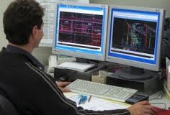
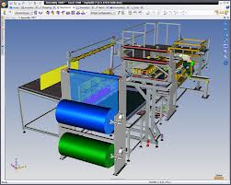
La LP MI MRI d’Evry –
Métiers de l’Industrie : Mécatronique, Robotique, Intelligence
maîtrise du cycle de vie d’un produit
développement des compétences en CFAO, éco-conception
parcours Ingénierie et Management Environnemental (IME)
formation par alternance : 1 an d’apprentissage en entreprise
1.Le BUT
2.Les parcours
3.Les débouchés

Slide 21







Les écoles d’ingénieurs : par exemple…
1.Le BUT
2.Les parcours
3.Les débouchés

Slide 22
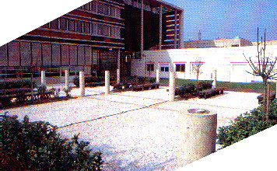
NOUS CONTACTER
Département GMP
IUT d’Évry – Val d’Essonne
Cours Mgr Roméro
Évry 91025 Cedex
 01 69 47 73 30
 secretariat-gmp@iut.univ-evry.fr

